Slide 1
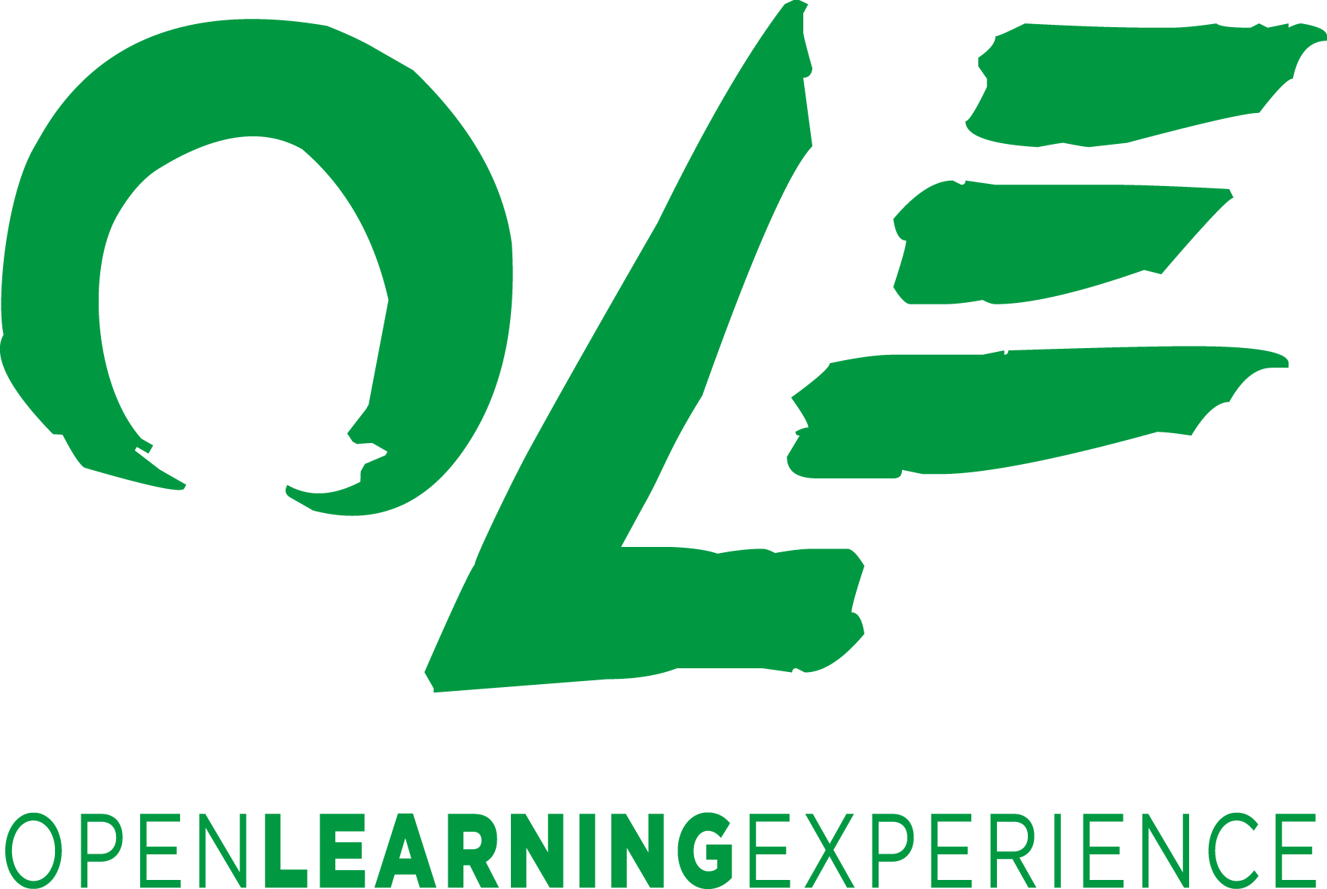




45’ pour illustrer mon cours avec des images sous licence libre
Octobre 2024
LLDays 1 – Flore Louette

Slide 2

Objectifs
Au terme de la formation, vous serez capable de :
  Référencer une image ;
  Identifier si une image est sous licence Creative Commons ou pas ;
  Trouver des images sous licence libre ;
  Utiliser une image trouvée sur Internet en respectant les droits de l’œuvre et de son auteur (copyright ou Creative Commons).

Slide 3
Plan

Slide 4
Partir de cas enseignants
Une image sous copyright, je ne peux pas l’utiliser ?
Faut-il référencer une image ?
Comment référencer une image générée par IA ?
Où trouver des images sous licences libres ?
Une image d’archives, quelles sont les règles ?

Slide 5
1. Copyright

Slide 6
copyright ou droits d’auteur
Le droit d’auteur a pour fonction de garantir à l’auteur l’exclusivité de la reproduction et de la communication de sa ressource.
  Droit d’auteur = droit moral + droit patrimonial
Exception pédagogique… mais quelle limite ?
  Respecter les règles de citation et d’antiplagiat
  Mettre une œuvre entière ?
Demander l’autorisation de l’auteur, c’est possible.
  Utiliser une image sous copyright dans un MOOC, maison d’édition, ressource à diffuser en ligne (REL)
SOURCE : M. DUQUESNOY (2022). Module 4 : Le droit d'auteur sur internet. Consulté le 13/08/2024 sur https://view.genial.ly/634ba0bdd1d0d90012caf04c/presentation-module-4-le-droit-dauteur-sur-internet [CC BY-NC-SA].
F. LOUETTE (2023). Partager ses ressources tout en protégeant ses droits. Focus sur les licences libres – Creative Commons. Consulté le 20/08/2024 sur https://view.genially.com/6419a16fa586f40011474a78 [CC BY-SA].

Slide 7
2-3. Référencer une image

Slide 8
Référencement d’une image
Le droit européen prévoit que toute ressource créée et publiée sur internet est automatiquement couverte par le droit d’auteur.
  Cela concerne aussi les images.
Copyright ou licence Creative Commons → référencement.
  Bonne pratique : Auteur, année de publication, titre [description de l’objet], source, URL [licence Creative Commons] (selon norme APA).
Remarque concernant les images et photos issues des logiciels Word et Power Point : ces objets ne doivent pas être référencés car en achetant la licence de ces logiciels, l'utilisateur acquiert les droits à l'utilisation des objets qu'ils contiennent.
SOURCE : M. DUQUESNOY (2022). Module 4 : Le droit d'auteur sur internet. Consulté le 13/08/2024 sur https://view.genial.ly/634ba0bdd1d0d90012caf04c/presentation-module-4-le-droit-dauteur-sur-internet [CC BY-NC-SA]
Abrégé normes bibliographiques APA (7e éd.). UCLouvain – Bibliothèque des sciences psychologiques, de l’éducation et de la motricité. Consulté le 13/08/2024 sur https://cdn.uclouvain.be/groups/cms-editors-bpem/apa-/Abrégé%20BPEM%20normes%20bibliographiques%20APA%207ed.pdf.

Slide 9
IA et Droit d’auteur
L’intelligence artificielle peut-être auteure d’une œuvre ?
Débat : est-ce qu’une œuvre produite par une « intelligence non-humaine » peut être protégée par le droit d’auteur ?
Rappel : les œuvres de création ne peuvent bénéficier d’une protection de droit d’auteur que si elles présentent un caractère original
  L’originalité est définie comme le reflet de la personnalité de son auteur
  Dans certains pays, la loi stipule que seul un être humain peut fournir « un caractère original » et donc que seule une œuvre créée par une personne humaine est sous la protection du droit d’auteur (cas de la Belgique)
  « Lorsque le créatif a eu recours à de l’IA pour améliorer une création réellement humaine, le produit final est considéré comme document littéraire, donc humain » (LeSoir)
  Difficile de monétiser une image créée par une IA → valeur « créative » de l’IA n’est pas reconnue
  Certains estiment que les droits d’auteur peuvent être attribués au créateur de l’IA ou à celle qui a utilisé l’IA pour générer un nouveau contenu
  Débat n’est pas tranché
Attention, confrontée à une image ou autre « création » généré par IA, une personne doit en être informée. Un auteur doit donc avertir [son public] d’un éventuel usage de l’IA → référencement.
SOURCE : A. LALLEMAND (2024). Ecritures : l’IA n’est pas humaine, elle ne génère pas de droits d’auteur. LeSoir. Consulté le 30/09/2024 sur https://www.lesoir.be/577560/article/2024-03-28/ecritures-lia-nest-pas-humaine-elle-ne-genere-pas-de-droits-dauteur
A. CRUQUENAIRE (2023). Droits d’auteur à l’ère de l’IA : les questions qui s’imposent. Lexing. Avocats. Consulté le 30/09/2024 sur https://lexing.be/droit-dauteur-a-lere-de-lia-les-questions-qui-simposent/
T. CHIANG (2024). Why AI isn’t going to make art. The New Yorker. Consulté le 30/09/2024 sur https://www.newyorker.com/culture/the-weekend-essay/why-ai-isnt-going-to-make-art

Slide 10
Référencement avec IA générative
APA n’a pas encore statué sur la façon de légender une image générée par l’intelligence artificielle
Recommandation de l’université de Montréal à sa communauté :
  Référencer clairement l’utilisation des outils IA générative
  Si image générée par IA (par vous) :
    Créateur de l’outil d’IA. (Date de création de l’image). Nom IA (version) [modèle d’intelligence artificielle générative]. URL de l'outil.
    Exemple : OpenAI. (2023). DALL-E (version 2) [modèle d'intelligence artificielle générative]. https://openai.com/dall-e-2
  Si image trouvée sur le Web et générée par IA :
    Créateur de l'outil d'IA. (Année ou date de création de l'image). Titre de l’image [image en ligne générée par IA]. Nom du site Web qui diffuse l'image. URL de l'image
SOURCE : Université de Montréal. Citer œuvres et images en style APA (7e éd.). Consulté le 17/09/2024 sur https://bib.umontreal.ca/citer/styles-bibliographiques/citer-oeuvres-images-style-apa?tab=5313522 [CC BY]

Slide 11
4. images « libres »

Slide 12
Images libres : où les trouver
Images libres de droits vs. sous licences libres, quelle différence ?
Libre de droits ou royalty-free : fréquent dans le milieu de la photographie et les banques d’images
  Offre commerciale : payer un forfait pour toute utilisation illimitée d’un contenu
    Shutterstock, iStock, Adobe Stock, …
  Attention, cela ne signifie pas que l’utilisation d’un contenu est exempte de toute condition :
    Droits à l’image
    Propriété intellectuelle de l’œuvre → citer l’auteur
    …
Photothèque de l’UCLouvain - Chaque membre de la communauté universitaire y a accès et peut les utiliser pour illustrer un article [web ou papier] → attention au référencement
SOURCE : Ministère de l’Economie des Finances et de la Souveraineté industrielle et numérique. Focus : Que signifie « libre de droits » ? Economie.gouv.fr consulté le 20/08/2024 https://www.economie.gouv.fr/apie/publications/focus-que-signifie-libre-droits#:~:text=Elle%20renvoie%20%C3%A0%20un%20type,autoris%C3%A9e%20dans%20la%20licence%20concern%C3%A9e [sous licence ouverte]

Slide 13
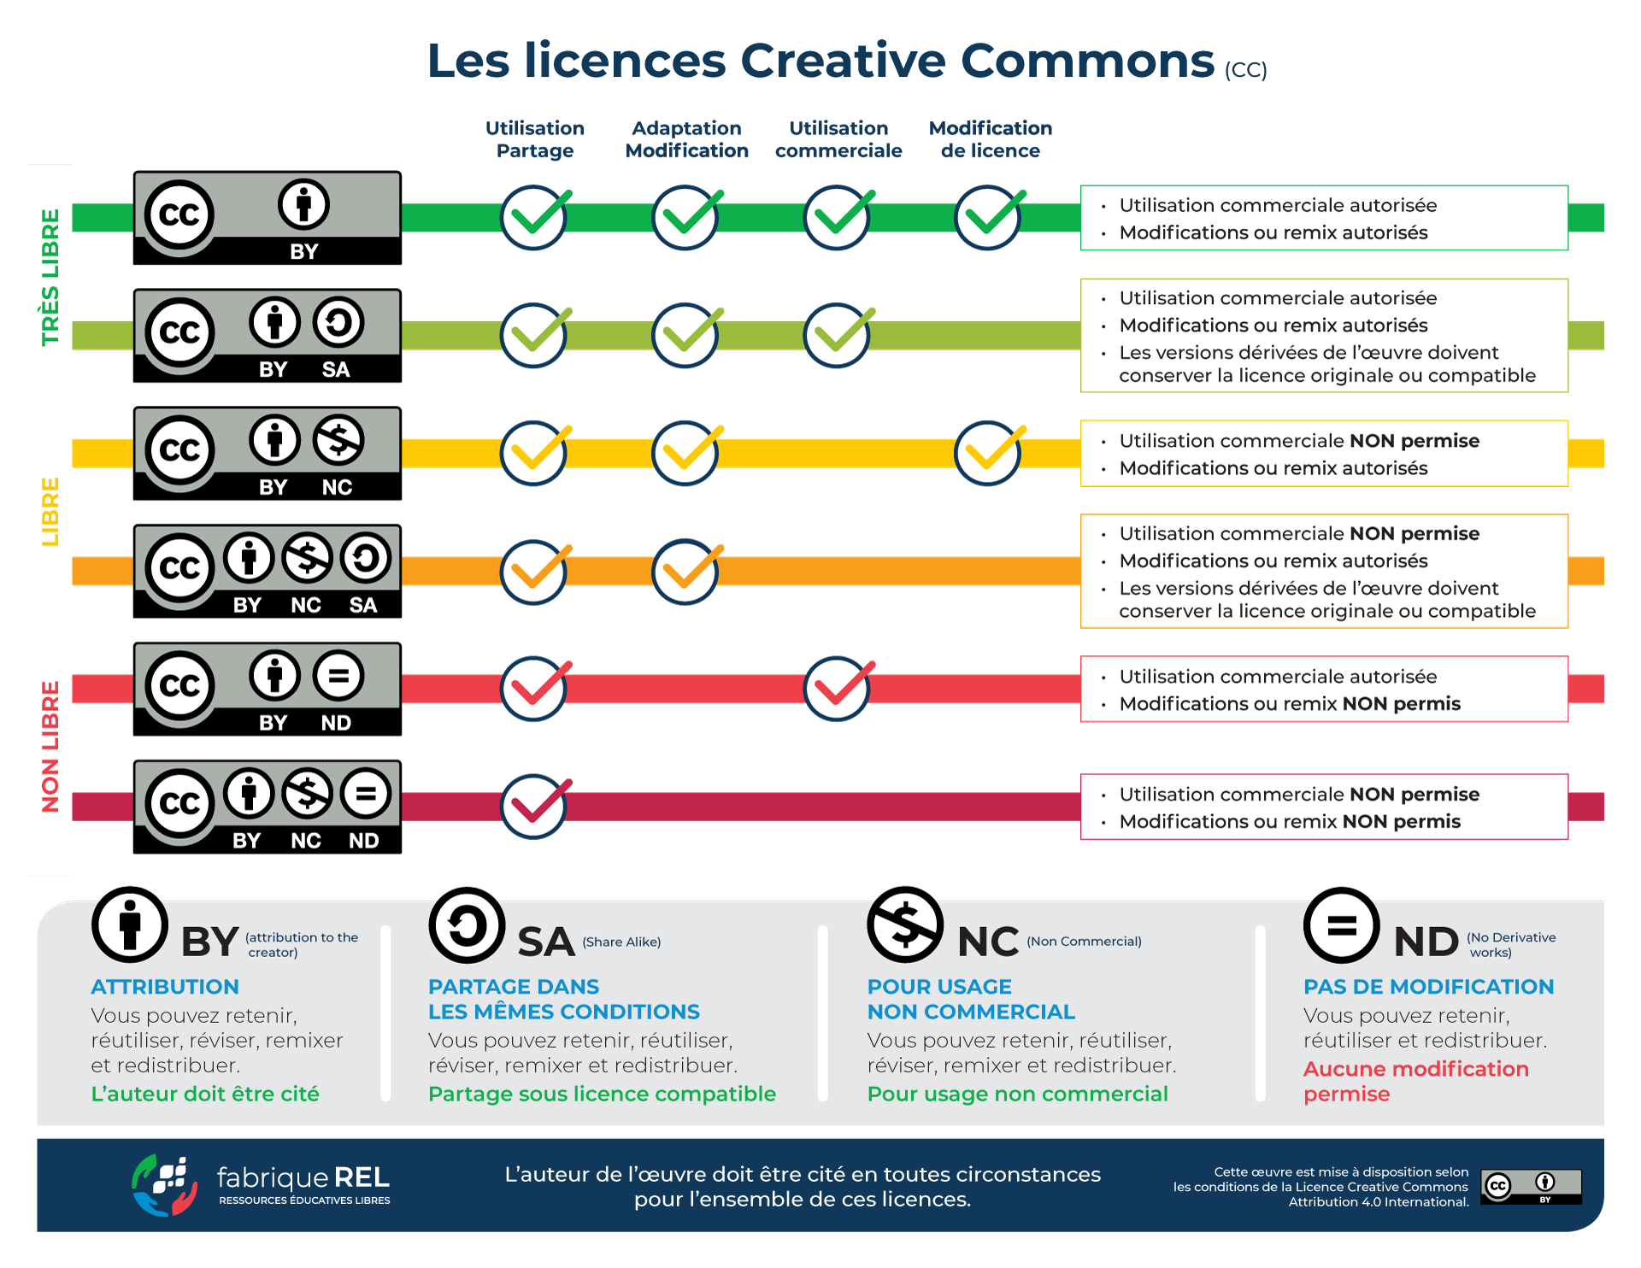
Images libres : où les trouver
Images libres de droits vs. sous licences libres, quelle différence ?
Licences libres Creative Commons :
permet le partage, la modification et la réutilisation de ressources, tout en laissant aux auteurs la liberté de conserver leurs droits.
Plus d’infos : Plateforme OER et autoformation sur Open Moodle
fabriqueREL. (2024). Les licences Creative Commons. Consulté le 30/09/24, sur https://fabriquerel.org/licences/.
SOURCE : F. LOUETTE (2023). Partager ses ressources tout en protégeant ses droits. Focus sur les licences libres – Creative Commons. Consulté le 20/08/2024 sur https://view.genially.com/6419a16fa586f40011474a78 [CC BY-SA].
Ministère de l’Economie des Finances et de la Souveraineté industrielle et numérique. Focus : Que signifie « libre de droits » ? Economie.gouv.fr consulté le 20/08/2024 sur https://www.economie.gouv.fr/apie/publications/focus-que-signifie-libre-droits#:~:text=Elle%20renvoie%20%C3%A0%20un%20type,autoris%C3%A9e%20dans%20la%20licence%20concern%C3%A9e [sous licence ouverte]

Slide 14
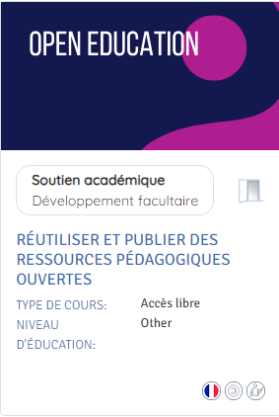
Images libres : où les trouver
Il existe plusieurs endroits où trouver des images sous licences libres
  Wikimedia Commons
  Pexels
  Flickr
  Noun Project
  … Ainsi que la recherche avancée d’un moteur de recherche
SOURCE : Réutiliser et publier des ressources pédagogiques ouvertes - Sophie Depoterre, Open Moodle , CC BY-SA, 2024.

Slide 15
5. Archives

Slide 16
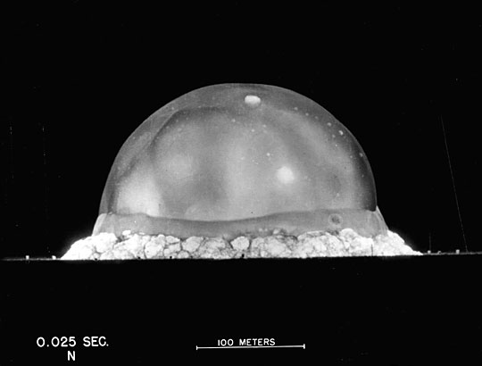
Images Archives
Quelle est la différence principale entre ces deux images historiques ?
Le Torrey Canyon est un pétrolier dont le naufrage est survenu le 18/03/1967.
Premier essai d’une arme nucléaire réalisé par les forces armées des Etats-Unis le 16/08/1945.
Pour consulter l’image
Source Image 1 : Image issue de Courrier international, https://www.courrierinternational.com/article/2010/07/22/quarante-ans-apres-le-torrey-canyon-pollue-toujours, consulté le 26/09/2024.
Image 2 : The 1945 Trinity nuclear explosion. Rapatronic picture taken 25ms after detonation, Courtesy of Us Govt. Defense Threat Reduction Agency, 1945, Wikimedia Commons, https://commons.wikimedia.org/wiki/File:Trinity_Test_Fireball_25ms.jpg. Domaine public

Slide 17
Images Archives
70 ans après la mort de l'auteur, son œuvre tombe dans le domaine public. Elle peut donc être librement exploitée sans l'autorisation des titulaires des droits d'auteur.
  Pour Torrey Canon : aller consulter le site Gettyimages
  Référencement : The sinking of the Torrey Canon, George Greenwell/Mirrorpix, 1967, Gettyimages, https://www.gettyimages.ae/detail/news-photo/on-18th-march-1967-the-oil-tanker-torrey-canyon-on-route-news-photo/888812458?adppopup=true.
Attention, d’autres droits peuvent subsister.
Le Service des Archives de l’UCLouvain
  Histoire de l’UCLouvain, de son enseignement et de sa recherche : Catalogue AtoM
  Collections d’images : UCL Archives
SOURCE : M. Duquesnoy (2022). Module 4 : Le droit d'auteur sur internet. Consulté le 13/08/2024 sur https://view.genial.ly/634ba0bdd1d0d90012caf04c/presentation-module-4-le-droit-dauteur-sur-internet [CC BY-NC-SA]
Abrégé normes bibliographiques APA (7e éd.). UCLouvain – Bibliothèque des sciences psychologiques, de l’éducation et de la motricité. Consulté le 13/08/2024 sur https://cdn.uclouvain.be/groups/cms-editors-bpem/apa-/Abrégé%20BPEM%20normes%20bibliographiques%20APA%207ed.pdf.

Slide 18


Merci à tous !
Contact : flore.louette@uclouvain.be

Slide 19
Bibliographie
CRUQUENAIRE A. (2023). Droits d’auteur à l’ère de l’IA : les questions qui s’imposent. Lexing. Avocats. https://lexing.be/droit-dauteur-a-lere-de-lia-les-questions-qui-simposent/
CHIANG T.(2024). Why AI isn’t going to make art. The New Yorker. https://www.newyorker.com/culture/the-weekend-essay/why-ai-isnt-going-to-make-art
DUQUESNOY M. (2022). Module 4 : Le droit d'auteur sur internet. https://view.genial.ly/634ba0bdd1d0d90012caf04c/presentation-module-4-le-droit-dauteur-sur-internet [CC BY-NC-SA]
LOUETTE F.(2023). Partager ses ressources tout en protégeant ses droits. Focus sur les licences libres – Creative Commons. https://view.genially.com/6419a16fa586f40011474a78 [CC BY-SA].
LALLEMAND A.(2024). Ecritures : l’IA n’est pas humaine, elle ne génère pas de droits d’auteur. LeSoir. https://www.lesoir.be/577560/article/2024-03-28/ecritures-lia-nest-pas-humaine-elle-ne-genere-pas-de-droits-dauteur
Abrégé normes bibliographiques APA (7e éd.). UCLouvain – Bibliothèque des sciences psychologiques, de l’éducation et de la motricité. https://cdn.uclouvain.be/groups/cms-editors-bpem/apa-/Abrégé%20BPEM%20normes%20bibliographiques%20APA%207ed.pdf.
Ministère de l’Economie des Finances et de la Souveraineté industrielle et numérique. Focus : Que signifie « libre de droits » ? Economie.gouv.fr. https://www.economie.gouv.fr/apie/publications/focus-que-signifie-libre-droits#:~:text=Elle%20renvoie%20%C3%A0%20un%20type,autoris%C3%A9e%20dans%20la%20licence%20concern%C3%A9e [sous licence ouverte]
Université de Montréal. Citer œuvres et images en style APA (7e éd.). https://bib.umontreal.ca/citer/styles-bibliographiques/citer-oeuvres-images-style-apa?tab=5313522 [CC BY]
IMAGES
Image 1 : George Greenwell/Mirrorpix, 1967, The sinking of the Torrey Canon, Gettyimages, https://www.gettyimages.ae/detail/news-photo/on-18th-march-1967-the-oil-tanker-torrey-canyon-on-route-news-photo/888812458?adppopup=true.
Image 2 : Courtesy of Us Govt. Defense Threat Reduction Agency, 1945, The 1945 Trinity nuclear explosion. Rapatronic picture taken 25ms after detonation, Wikimedia Commons, https://commons.wikimedia.org/wiki/File:Trinity_Test_Fireball_25ms.jpg. Domaine public

Slide 20
Bibliographie
SITE A DECOUVRIR
Catalogue AtoM - catalogue des Archives de l’UCLouvain
Flickr
Noun Project
Open Moodle – site de formations en parcours ouverts de l’UCLouvain
Pexels
Photothèque de l’UCLouvain – catalogue d’images libres
Plateforme OER – plateforme de ressources éducatives libres
UCL Archives – site d’images d’archives de l’UCLouvain
Wikimedia Commons

